Slide 4
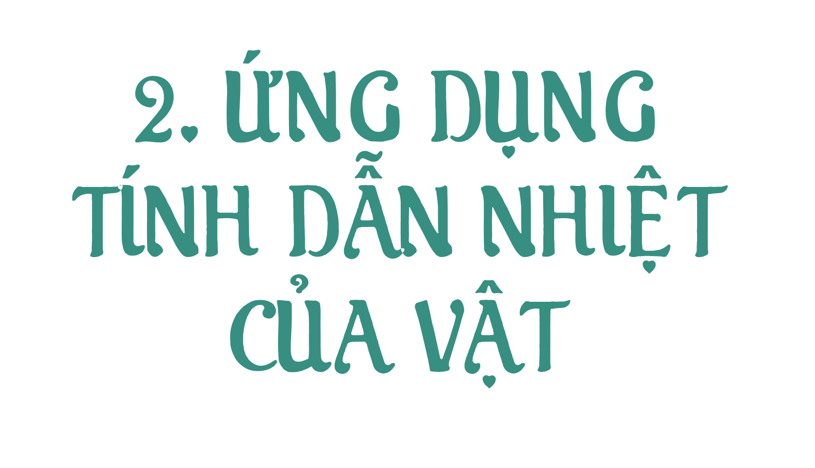

Slide 5
- Bộ phận nào của nồi và chảo (hình 2a) dẫn nhiệt kém, bộ phận nào dẫn nhiệt tốt?
- Để giữ cho nước trong ấm nóng lâu thì giỏ đựng ấm và lót bên trọng giỏ (hình 2b) cần làm bằng vật dẫn nhiệt tốt hay dẫn nhiệt kém? Nêu tên một số vật có thể sử dụng làm giỏ và lót trong giỏ ấm.
- Nồi gang (hình 2c) dẫn nhiệt tốt hay dẫn nhiệt kém? Khi chuyển gang rời khỏi bếp ta cần chú ý điều gì?
- Vì sao ta thường đội mũ len (hình 2d) vào những ngày đông giá rét?

Slide 8
1. Vì sao về mùa lạnh, khi vịn tay vào lan can bằng thép ta thấy lạnh hơn khi vị vào lan can bằng gỗ?
2. Mẹ bạn Hoa đổ nước sôi vào hai bình giữ nhiệt a và b (hình 5). Sau ít phút, bạn Hoa cầm bình a tay thấy ấm còn cầm bình b tay không thấy ấm. Bình nào giữ nước nóng lâu hơn? Vì sao?
a
b
3. Kể tên một số vật dẫn nhiệt tốt, dẫn nhiệt kém có trong nhà em.
Thảo luận nhóm 4 hoàn thành các yêu cầu trên
Chia sẻ trước lớp

Slide 10
Người Ét-ki-mô dùng tuyết ép thành những “viên gạch” để xây lều bằng i-gờ-li (hình 6) giúp họ tránh cái bên ngoài ở Bắc Cực. Trong các “viên gạch” này có lớp không khí giúp cách nhiệt.
Hình 6

